Slide 1
Базовые сведения из картографии

Slide 2
Определение карты (для справки)
Карта — математически определённое, уменьшенное, генерализованное изображение поверхности Земли, другого небесного тела, космического пространства, показывающее расположенные или спроецированные на них объекты и их свойства в принятой системе условных знаков

Slide 3
NB!
Карта
Не карта (ортофотоснимок)

Slide 4
Свойства карты
Математический закон построения: использование проекций, масштабов
Знаковость — использование условных знаков
Генерализованность — отбор и обобщение изображаемых объектов
Системность изображения

Slide 5
Математическая основа карт. Картографические проекции
Картографическая проекция — математически определённое отображение поверхности Земли (или вспомогательной поверхности эллипсоида) в плоскость карты
Любая проекция передаёт поверхность Земли с искажениями!

Slide 6
Картографические проекции:
По виду картографической сетки в нормальной ориентировке:
Азимутальные (azimuthal)
Псевдоазимутальные (pseudo-asimuthal)
Конические (conic)
Псевдоконические (pseudo-conic)
Поликонические (polyconic)
Цилиндрические (cylindrical)
Псевдоцилиндрические (pseudo-cylindrical)
Условные (miscellaneous)

Slide 7
Картографические проекции
Изображение: http://www.geo-sfera.info/photo/grafiki_i_skhemy/44

Slide 8
Как распознать проекцию?
Вид сетки в нормальной ориентировке |  | Вид меридианов
 |  | Прямые линии | Изогнутые линии
Вид параллелей | Концентрические круги | Азимутальная | Псевдоазиумутальная
 | Дуги концентрических кругов | Коническая | Псевдоконическая
 | Дуги эксцентрических кругов | Поликоническая | Псевдоконическая / произвольная
 | Прямые линии | Цилиндрическая | Псевдоцилиндрическая

Slide 9
Картографические проекции:
По характеру искажений:
Равноугольные (conformal)
Равновеликие (equal-area)
Равнопромежуточные (по направлению!) (equidistant)
Произвольные

Slide 10
Равновеликие проекции
Равновеликая цилиндрическая проекция для карты мира

Slide 11
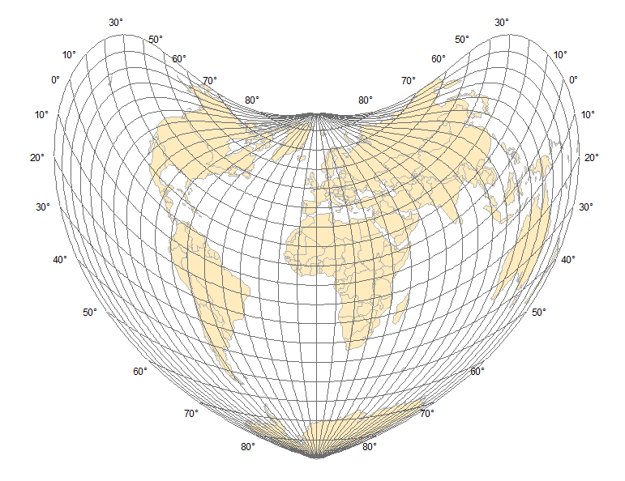
Равновеликие проекции
Псевдоконическая проекция Бонна для карты мира
(да, это одна и та же проекция, просто параметры разные)

Slide 12
Равнопромежуточные проекции
Равнопромежуточная цилиндрическая проекция для карты мира (Plate Carrée, Equirectangular Projection)

Slide 13
Равноугольные проекции
Равноугольная цилиндрическая проекция Меркатора

Slide 14
Произвольные проекции
Проекция Робинсона (Robinson) для карт мира

Slide 15
Примеры применения разных проекций
Для топографических карт используются равноугольные цилиндрические проекции с нарезкой по зонам
Для карт мира используются цилиндрические и псевдоцилиндрические проекции
Проекция Меркатора
Проекция Робинсона
Проекция Мольвейде
Для инфографики широко применяются произвольные проекции (в т.ч. проекции анаморфированного пространства)
Карты России чаще всего составляются в конических проекциях

Slide 16
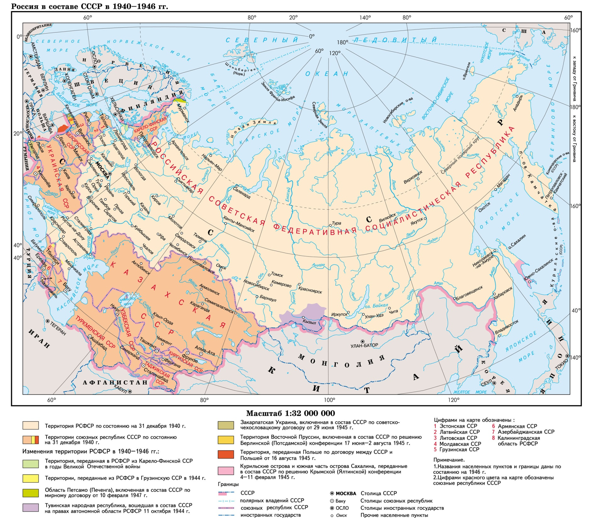
Проекции карт России для разных целей
Notes:
Изображение: Национальный Атлас России, т.1

Slide 17
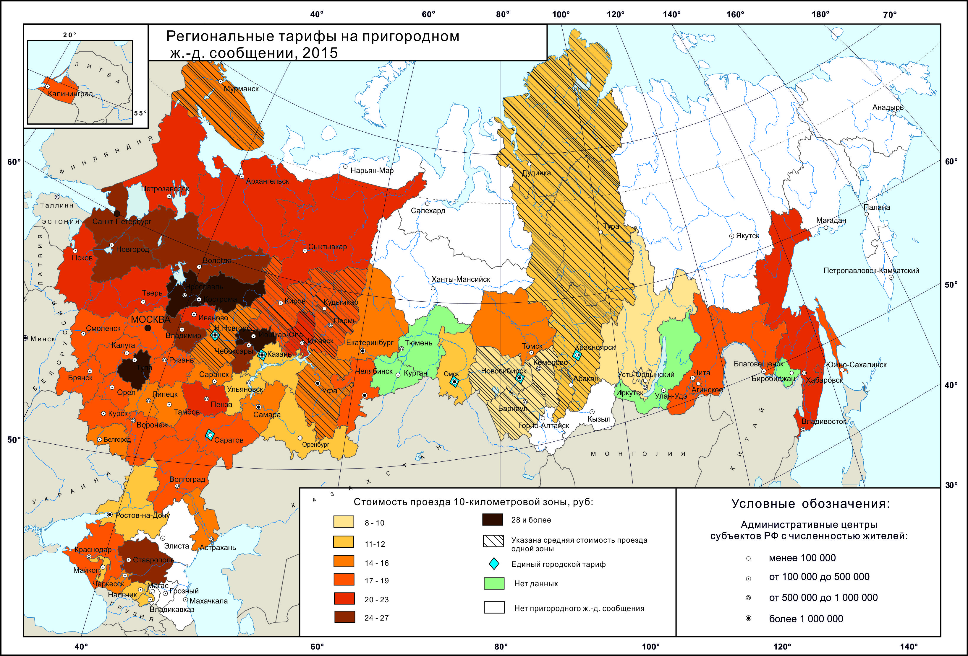
Проекции карт России для разных целей

Slide 18
Способы изображения
Значки
Линейные знаки
Знаки движения
Изолинии и псевдоизолинии
Качественный фон
Количественный фон
Точечный способ
Ареалы
Локализованные диаграммы
Картодиаграммы
Картограммы

Slide 19
Способы изображения: значки Используются для объектов, размещённых в точках (памятники, предприятия и т.п.) и не отражающихся в масштабе карты
Изображение: Национальный Атлас России, т. III

Slide 20
Способы изображения: линейные знаки Используются для объектов, локализованных на линиях (реки, дороги и др.)
Изображение: Национальный Атлас России, т. III

Slide 21
Способы изображения: знаки движения Используются для графического изображения перемещений. Положение знака может не соответствовать реальному маршруту
Изображение: Национальный Атлас России, т. III

Slide 22
Способы изображения: изолинии Линии равных величин показателя. Показ явлений сплошного распространения (полей). Псевдоизолинии используются для явлений несплошного распространения
Изображение с сайта: http://www1.wetter3.de/Archiv/GFS/2015100706_1.gif

Slide 23
Способы изображения: качественный фон Показ качественных различий явлений сплошного распространения (в том числе по единицам АТД!)
Изображение: Национальный Атлас России, т. II

Slide 24
Способы изображения: количественный фон Показ количественных различий явлений сплошного распространения (в том числе по единицам АТД!) НЕ статистические показатели! (для этого есть картодиаграмма и картограмма)
Изображение: Национальный Атлас России, т. III

Slide 25
Способы изображения: точечный способ Показ явлений несплошного , но массового распространения Типичный способ для карт с/х тематики
Изображение: Национальный Атлас России, т. III

Slide 26
Способы изображения: ареалы Применяется для явлений несплошного распространения
Изображение: Атлас этнополитической истории Кавказа, стр. 38

Slide 27
Способы изображения: локализованные диаграммы Для явлений сплошного или полосного (реки) распространения Ключевая особенность: возможность интерполяции между пунктами, к которым отнесены диаграммы
Изображение: Национальный Атлас России, т. II

Slide 28
Способы изображения: картодиаграммы Показ абсолютных статистических показателей по единицам АТД (или по любым другим единицам сбора данных)
Изображение: Национальный Атлас России, т. III

Slide 29
Способы изображения: картограммы Показ относительных статистических показателей по единицам АТД (или по любым другим единицам сбора данных)
Изображение: Национальный Атлас России, т. III

